Slide 1
《网络互联网技术》
第12章 保护企业网安全

Slide 2
【单元背景】

Slide 3

本章内容
园区网安全隐患
园区网的常见安全隐患
园区网安全解决方案的整体思路
交换机端口安全
交换机端口安全概述
端口安全的配置
访问控制列表
访问控制列表概述
ACL的种类
配置ACL

Slide 4
学习目标
通过本章的学习，希望您能够：
了解园区网安全隐患
掌握交换机端口安全原理及配置方法
掌握ACL的工作原理及配置方法
Notes:
通过本章的学习，您将系统的了解有关路由的一些原理及配置，包括：
路由基础：熟悉路由的概念及分类．
路由的各种术语及参数
OSPF路由协议：了解OSPF路由协议的运行原理，OSPF工作流程及配置
BGP路由协议：了解BGP在网络中的应用，原理及配置
单臂路由在企业当中的应用

Slide 5

课程议题
10.1园区网安全隐患

Slide 6
园区网的常见安全隐患
网络安全的隐患是指计算机或其他通信设备利用网络进行交互时可能会受到的窃听、攻击或破坏，它是指具有侵犯系统安全或危害系统资源的潜在的环境、条件或事件。
园区网络安全隐患包括：
如意外事故、人为行为（如使用不当、安全意识差等）、黑客行为、内部泄密、外部泄密、信息丢失、电子监听（信息流量分析、信息窃取等）和信息战等。
非人为或自然力造成的硬件故障、电源故障、软件错误、火灾、水灾、风暴和工业事故等。
人为但属于操作人员无意的失误造成的数据丢失或损坏。
来自园区网外部和内部人员的恶意攻击和破坏。

Slide 7
园区网安全解决方案的整体思路
将关键设备放在物理上安全的空间里
制定一个完善的安全机制
制定一个严格的安全策略
可以通过交换机端口安全、配置访问控制列表ACL、在防火墙实现包过滤等技术来实现一套可行的园区网安全解决方案。
宣传教育

Slide 8
课程议题
10.2 交换机端口安全

Slide 9
交换机端口安全概述
交换机的端口安全
是工作在交换机二层端口上的一个安全特性
只允许特定MAC地址的设备接入到网络中，从而防止用户将非法或未授权的设备接入网络
限制端口接入的设备数量，防止用户将过多的设备接入到网络中
配置端口安全存在以下限制：
一个安全端口必须是一个Access端口，而非Trunk端口
一个安全端口不能是一个聚合端口（Aggregate Port）
一个安全端口不能是镜像（SPAN）的目的端口。

Slide 10
交换机端口安全概述
如果用户操作超出端口安全允许的操作范围，这种现象称之为违例。
当违例产生时，有下面3种违例的处理模式：
Protect：安全端口将丢弃未知名地址(不是该端口的安全地址中的任何一个)的包
Restrict：交换机不但丢弃接收到的帧（MAC地址不在安全地址表中），而且将发送一个SNMP Trap报文，给网管
Shutdown：交换机将丢弃接收到的帧（MAC地址不在安全地址表中），发送一个SNMP Trap报文，而且将端口关闭。

Slide 11
端口安全的配置
Switch(conifg-if)#
switchport port-security
打开该接口的端口安全功能
设置接口上安全地址的最大个数
配置处理违例的方式
Switch(conifg-if)#
switchport port-security maximum number
Switch(conifg-if)#
switchport port-security violation { protect | restrict | shutdown }

Slide 12
配置安全端口上的安全地址
Switch(conifg-if)#
switchport port-security [mac-address mac-address [ip-address ip-address]
配置安全端口上的安全地址
当端口由于违规操作而进入“err-disabled”状态后，必须在全局模式下使用如下命令手工将其恢复为UP状态
使用err-disabled命令后所有的违例端口都会被恢复
设置端口从“err-disabled”状态自动恢复所等待的时间
Switch(conifg)#
errdisable recovery
Switch(conifg)#
errdisable recovery interval time

Slide 13
配置端口安全
Switch(conifg-if)#
switchport port-security aging{static | time time }
配置安全地址的老化时间，时间过后地址更新
关闭一个接口的安全地址老化功能（老化时间为0）
使老化时间仅应用于动态学习到的安全地址
Switch(conifg-if)#
no switchport port-security aging time
Switch(conifg-if)#
no switchport port-security aging static

Slide 14
查看端口安全信息
Router#
显示所有接口的安全设置状态、违例处理等信息
来查看安全地址信息，显示安全地址及老化时间
显示所有安全端口的统计信息，包括最大安全地址数，当前安全地址数以及违例处理方式等
show port-security interface [interface-id]
Router#
show port-security address
Router#
show port-security

Slide 15
课程议题
10.3 访问控制列表

Slide 16


访问控制列表概述
访问控制列表（Access Control List）
是一个有序的语句集，它通过对比报文中字段值与访问控制列表参数，来允许或拒绝报文通过某个接口。
访问控制列表作用：
安全控制
流量过滤
数据流量标识
ACL语句组成：
条件：用来匹配数据包中字段值
操作：条件匹配时，可以采取允许和拒绝两个操作
报文
ACL

Slide 17
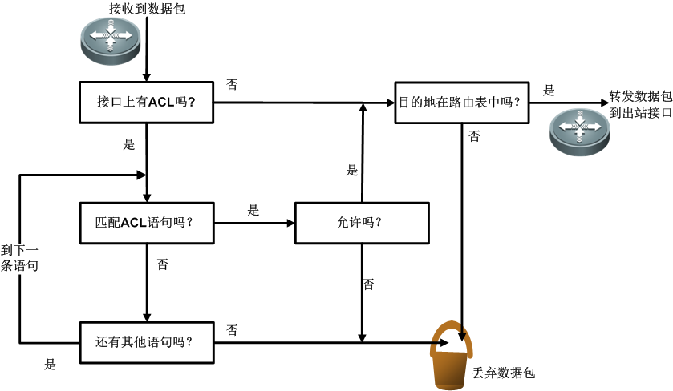
ACL工作原理及规则
入站ACL
入站数据先判断ACL后执行路由

Slide 18
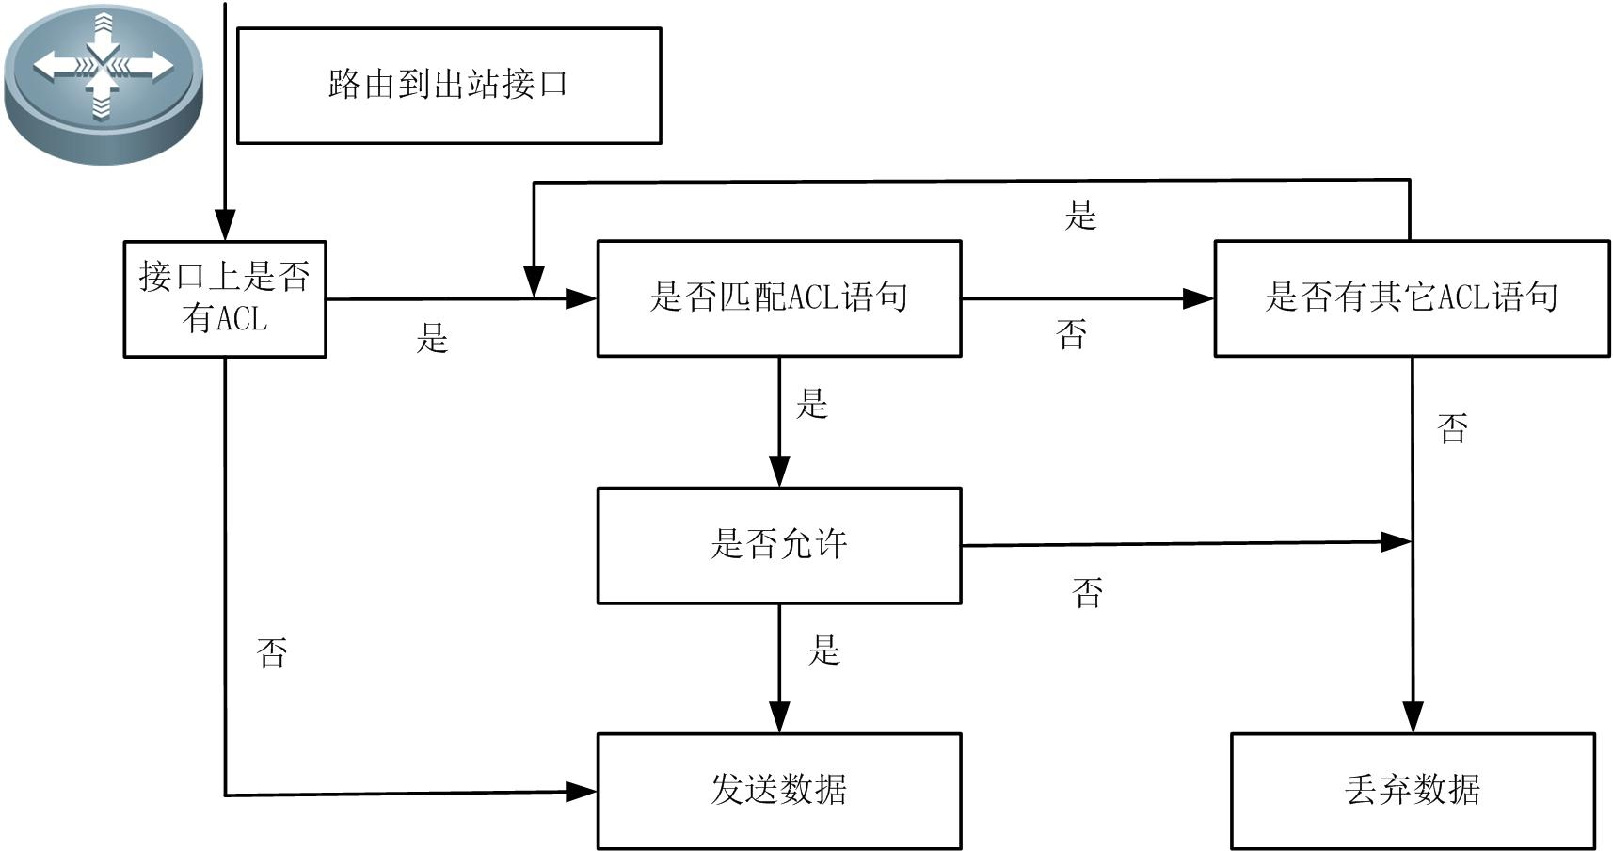
ACL工作原理及规则
出站ACL
出站数据先进行路由再应用ACL

Slide 19
ACL工作原理及规则
基本规则
ACL规则按名称或编号进行分组
列表中每条ACL语句有一组条件和一个操作，如果需要多个条件或多个操作，则必须使用多个ACL语句来完成
如果当前语句的条件没有匹配，则处理列表中的下一条语句
如果条件匹配，则执行语句后面的操作，且不再与其他ACL语句进行匹配
如果列表中的所有语句都不匹配，那么丢弃该数据包
注意：
由于ACL语句默认是拒绝不匹配的数据包，所以在列表中至少要有一个允许的操作。否则，所有数据包都会被拒绝掉
注意语句的顺序。条件严的语句应该放在列表的顶部，条件宽的语句应该放在列表的底部。从而，避免条件严的语句永远也得不到执行

Slide 20
ACL工作原理及规则
注意事项
一个ACL列表中至少要有一条允许或拒绝的语句
只能在设备的每个接口、每个协议、每个方向上应用一个ACL
ACL只能应用在接口上
先处理入站ACL，再进行数据路由
先进行数据路由，再处理出站接口上的出站ACL
ACL会影响通过接口的流量和速度，但不会过滤路由器本身产生的流量
放置位置
只过滤数据包源地址的ACL应该放置在离目的地尽量近的地方
过滤数据包的源地址和目的地址以及其他信息的ACL，则应该尽量放在离源地址近的地方

Slide 21
课程议题
10.4 标准和扩展ACL

Slide 22
ACL的种类
ACL种类：
标准ACL：只能过滤IP数据包头中的源IP地址
扩展ACL：可以过滤源IP地址、目的IP地址、协议（TCP/IP）、协议信息（端口号、标志代码）等
时间ACL：可以根据时间段进行扩展ACL过滤
专家ACL：可以过滤源IP、源MAC、源端口、目标IP、目标MAC、目标端口、时间等

Slide 23
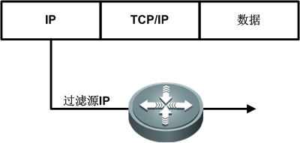
标准ACL
标准ACL只能过滤IP数据包头中的源IP地址
标准ACL通常配置在路由器上实现以下功能：
限制通过VTY线路对路由器的访问（telnet、SSH）
限制通过HTTP或HTTPS对路由器的访问
过滤路由更新

Slide 24
标准ACL
通过两种方式创建标准ACL：编号或名称
使用编号创建
创建ACL
(config)#access-list listnumber { permit | deny } address [ wildcard–mask ]
在接口上应用
(config-if)#ip access-group {id|name} {in|out}
In：当数据流入路由器接口时
Out：当数据流出路由器接口时
使用命名创建
定义ACL名称
(config)#ip access-list standard name
定义规则
(config-std-nacl)#deny|permit [ source wildcard any ]
在接口上应用

Slide 25
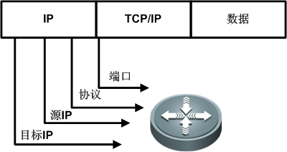
扩展访问控制列表
扩展的IP访问表用于扩展报文过滤的能力。
扩展访问列表允许过滤内容：
源和目的地址、协议、源和目的端口以及在特定报文字段中允许进行特殊位比较的各种选项。

Slide 26
扩展访问控制列表
通过两种方式创建扩展ACL：编号或名称
使用编号创建
创建ACL
(config)#access-list listnumber { permit | deny } protocol source source- wildcard–mask destination destination-wildcard–mask [operator operand]
在接口上应用
(config-if)#ip access-group {id|name} {in|out}
使用命名创建
定义ACL名称
(config)#ip access-list extended name
定义规则
(config-ext-nacl)#{deny|permit} protocol {source source-wildcard |host source| any}[operator port]
在接口上应用

Slide 27
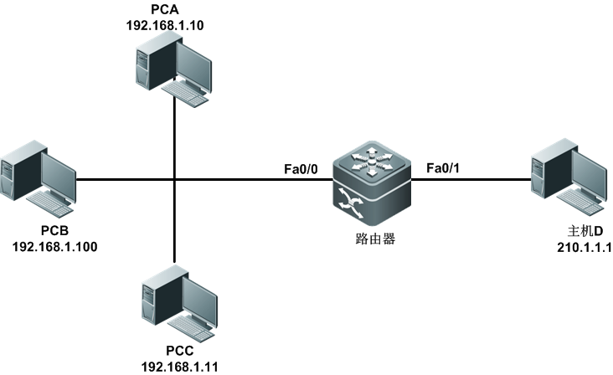

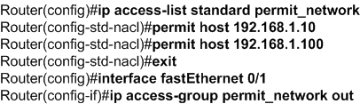
配置标准ACL示例

Slide 28
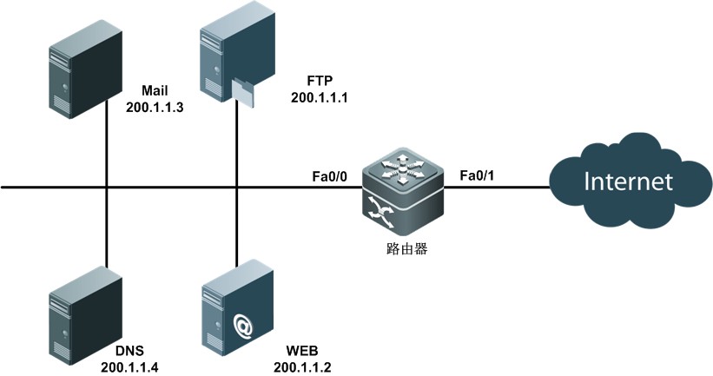
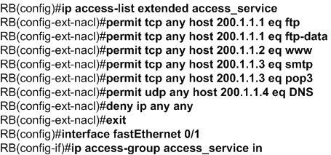
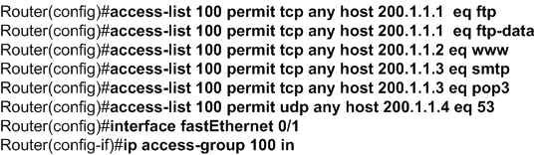
配置扩展ACL示例

Slide 29
验证ACL配置
Router#
显示所有协议的所有ACL
查看接口应用的ACL情况
show access-lists
Router#
show ip access-group

Slide 30
锐捷网络，
让您的网络尽在掌握 !

